Slide 1

Propuesta de ajuste del proceso de Admisión

Slide 2
Complejidad del Proceso
Difusión y Matrícula
Pregrado
Centralizada
Directa – Focalizada
Formación Continua
Directa - Focalizada
Postgrado
Especial
Directa
(Colegios y trabajadores)
PACE
Programa de acceso
DEMRE
26 vías vigentes
Alternativade pago y formaliza contrato
Alternativa de pago y formaliza contrato
Alternativa de pago y formaliza contrato
Difusión y gestión del postulante
Difusión y gestión del postulante
Difusión y gestión del postulante
Coordinador resuelve dudas técnicas postulantes
Coordinador resuelve dudas técnicas postulante
Articulación

Slide 3
Periocidad del Proceso
Difusión y Matrícula
Pregrado
Centralizada
Directa – focalizada
Formación Continua
Directa - focalizada
Postgrado
Especial
(26 vías vigentes)
Directa
(Colegios, trabajadores y exalumnos)
Semestre 1
Semestre 2
Semestre 1
Semestre 2
Semestre 1
Semestre 2
Trimestral
Semestre 1
Semestre 2
Trimestral
Mensual

Slide 4
Principales etapas del proceso Difusión y Matrícula
Definición de la Oferta
Estrategia de Marketing
Admision de Estudiantes
Programas nuevos
Vacantes
Requisitos
Nuevas Vías de admisión
Sobrecupos
Campaña publicitaria
Redes sociales
Actividades con colegios
Definición de Aranceles
Material promocional
Gestión del proceso matrícula
Eventos y ferias
Orientación Estudiante
Coordinación con facultades
Coordinar los 2dos llamados
Gestión de las postulaciones
Gestión de vías especiales
PACE
Preuniversitario
Control de puntos de equilibrio

Slide 5
Nudos críticos
Proceso de definición de la Oferta
No está establecido claramente el rol de las facultades y la autoridad central en los procesos de definición de vacantes, aranceles, requisitos y ponderaciones
No existe un proceso que resguarde la entrega de información oportuna y veraz de las carreras a través de la página web y sistemas de postulación
  Perfil de egreso, mallas actualizadas , requisitos y vías de ingreso complementarias
No existe un proceso de análisis que permita perfilar y orientar de manera más precisa las campañas de difusión de cada uno de los programa y carreras
Se requiere una revisión permanente de requisitos exigidos para la matrícula de las carreras, y, si son necesario implementar mecanismos para su cumplimiento a posterior, misma situación para la admisión especial. por ej.
Los estudiantes que ingresan a las carreras de Medicina, Nutrición y Dietética, Enfermería, Kinesiología y Tecnología Médica deben enviar certificado de la vacunación contra la Hepatitis B al menos hasta la primera dosis y carta de compromiso de aplicación de las dosis restantes.

Slide 6







ETAPAS DEL
"EL VIAJE DEL ESTUDIANTE"
ANÁLISIS
ATRACCIÓN
PUNTO DE CONTACTO
MATRÍCULA
RETENCIÓN
-Estudios de mercado
-Análisis del público interno
-Información de la oferta académica en sus distintos niveles
-Difusión directa en colegios y otros públicos de interés.
-Publicidad online/offline
-Branding
-Comunicación corporativa
-"Boca a boca"
-Para cada uno de los niveles.
-Call center
-Correo
-WhatsApp
-Negociación
-Financiamiento
-Formalización, registro, ingreso al sistema
-Apoyo a los estudiantes.
-Experiencia universitaria

Slide 7
Foco de las campañas de difusión
Año egreso EM pregrado | 2020 | 2021 | 2022 | 2023
5 y más años | 1.109 | 1.147 | 1.115 | 1.146
4 años | 219 | 213 | 223 | 231
3 años | 411 | 337 | 376 | 354
2 años | 834 | 649 | 761 | 815
1 año | 1.596 | 1.440 | 1.524 | 1.708
Matrícula nueva por años | 4.169 | 3.786 | 3.999 | 4.254
Año egreso EM Licenciatura | 2020 | 2021 | 2022 | 2023
5 y más años | 171 | 199 | 188 | 172
4 años | 74 | 80 | 82 | 82
3 años | 164 | 116 | 151 | 149
2 años | 523 | 418 | 515 | 552
1 año | 967 | 1.051 | 1.017 | 1.180
Matrícula nueva por años | 1.899 | 1.864 | 1.953 | 2.135
Año egreso EM IT | 2020 | 2021 | 2022 | 2023
5 y más años | 938 | 948 | 927 | 974
4 años | 145 | 133 | 141 | 149
3 años | 247 | 221 | 225 | 205
2 años | 311 | 231 | 246 | 263
1 año | 629 | 389 | 507 | 528
Matrícula nueva por años | 2.270 | 1.922 | 2.046 | 2.119

Slide 8
Nudos críticos
Proceso de definición de la campaña de Marketing
Principal foco de la campaña de marketing se centra en los colegios, se requieren estudios complementarios para analizar a los potenciales estudiantes.
Página WEB de información de las carreras poco atractivo y sin posibilidad de generar estadísticas de visitas y captura fácil de interesados. No tienen información atractiva que resalte las fortalezas de la infraestructura institucional asociada a las carreras.
No existe un punto de contacto único para gestionar y resolver dudas de los futuros estudiantes, hoy son derivados y sin garantía de una respuesta oportuna
  Definir flujos de participación de las facultades y direcciones en el proceso de difusión
A nivel de postgrados no existe un criterio único de promoción y venta lo que no permite la centralización de este proceso de manera óptima.
Falta coordinación con el equipo de venta y posibilidad de ampliar su apoyo a las carreras con admisión directa
Incorporar en la programación de trabajo los procesos semestrales y trimestrales de admisión

Slide 9
HITOS PLAN DE DIFUSIÓN
Vinculación
con
establecimientos
Lineamientos Campaña
Admisión 2024​
Presentación Campaña Admisión 2024
Admisión
especial segundo semestre
12 junio al 16 julio
Postulación carreras técnicas y PCE Admisión 2024​
Admisión
especial Primer Semestre 2025
Rendición
PAES
27-28-29 de noviembre
Resultado
PAES
Postulación
CCL
Publicación resultados de selección
1° y 2°periodo
de matrícula CCL
Último
período
matrículas IT
MAR
ABR
MAY
JUN
JUL
AGO
SEP
OCT
NOV
DIC
ENE
FEB
MAR
NOV
Posicionamiento
IT
Propuesta Campaña Admisión 2024
Trabajo colaborativo con facultades​
Rendición
Prueba de Invierno​
19-20-22 junio
Lanzamiento Campaña de Admisión 2024
Matrícula
carreras técnicas y PCE Admisión 2024​
Reforzamiento
de acciones, antes de resultados PAES
3° periodo
de matrículas CCL
IT: Instituto Tecnológico
CCL: Carreras con licenciatura

Slide 10
PLANIFICACIÓN ADMISIÓN 2024
PRIMER TRIMESTRE MAR -ABR - MAY | SEGUNDO TRIMESTRE JUN - JUL - AGO | TERCER TRIMESTRE SEPT - OCT – NOV | CUARTO TRIMESTRE DIC- ENE - FEB + MAR 2024
CARRERAS
CON
LICENCIATURA
GENERACIÓN DE BASE DE DATOS
CAMPAÑAS DIGITALES: TRÁFICO - RECONOCIMIENTO
ACTIVIDADES FOCALIZADAS: CHARLAS, FERIAS, ENSAYOS PAES
TRABAJO CON ORIENTADORES
PRODUCCIÓN CAMPAÑA
  CALL CENTER
CONFORMACIÓN EQUIPO DIFUSIÓN
  BRANDING SOPORTES PROPIOS
  CAMPAÑA EN MEDIOS
MKT DIRECTO
ENSAYO PAES MASIVO
  EXPO TEMÁTICA UCSC
  ENSAYO PAES MASIVO
  UCSC DAY, LA PREVIA, SEMANA DEL POSTULANTE
PASANTÍAS
  UCSC ABIERTA
INSTITUTO TECNOLÓGICO
GENERACIÓN DE BASE DE DATOS
CAMPAÑAS DIGITALES: LEAD - TRÁFICO - RECONOCIMIENTO
ACTIVIDADES FOCALIZADAS
TRABAJO CON ORIENTADORES
PASANTÍAS IT
CALL CENTER
VINCULACIÓN CON SEDES IT
BRANDING SOPORTES PROPIOS
CAMPAÑA EN MEDIOS
TALLER
ESPECIALIDADES IT

Slide 11
PLANIFICACIÓN ADMISIÓN 2024
PRIMER TRIMESTRE MAR -ABR - MAY | SEGUNDO TRIMESTRE JUN - JUL - AGO | TERCER TRIMESTRE SEPT - OCT – NOV | CUARTO TRIMESTRE DIC- ENE - FEB + MAR 2024
FORMACIÓN CONTINUA
  CAMPAÑA DE LEAD GENÉRICOS Y FOCALIZADA POR MES DE INICIO
CAMPAÑAS DIGITALES: TRÁFICO - RECONOCIMIENTO
CAMPAÑA EN RADIOS Y SITIOS DIGITALES
JORNADA CON DIRECTIVOS Y ORIENTADORES DE COLEGIOS (Talleres, charlas etc)
WEBINAR POR FACULTAD
  FERIA VIRTUAL
MKT DIRECTO
POSTGRADO
POSTGRADO
CAMPAÑA DE LEAD PROGRAMAS PROFESIONALIZANTES
CAMPAÑAS DIGITALES DE TRÁFICO Y RECONOCIMIENTO DE PROGRAMAS ACADÉMICOS
CAMPAÑA EN RADIOS Y SITIOS DIGITALES
FERIA VIRTUAL

Slide 12
Nudos críticos
Proceso de Matrícula
Proceso centrado en la admisión PAES
Proceso largo, complejo y poco amable para los futuros estudiantes
No existe una ventanilla única para resolver dudas
Sistemas informáticos de apoyo poco amigables
Baja participación de los Jefes de Carrera y encargados de área en el proceso

Slide 13
Dirección de admisión y Marketing
La dirección de admisión y marketing tiene como objetivo principal atraer y reclutar estudiantes para la institución, así como promover la imagen y su prestigio en el mercado educativo. Algunas de las funciones específicas pueden ser:
Establecimiento de la oferta y vias de admisión: Levantamiento y formalización de la oferta de admisión para el año siguiente en las áreas de pregrado, postgrado, formación continua y desarrollo permanente. Proponer ajustes a las actuales vías de admisión y la implementación de nuevas conforme a la normativa vigente.
Gestión de la Admisión : Coordinar el proceso de admisión, desde la difusión de información sobre requisitos, plazos, beneficios y vías de ingreso, hasta la evaluación de solicitudes y la toma de decisiones para el logro de esta.
Establecer la Estrategia de marketing: Desarrollar y ejecutar estrategias de marketing para promover la universidad entre los posibles estudiantes y sus familias. Esto implica la gestión de los canales de comunicación institucionales, tales como, página web, campañas publicitarias, materiales promocionales, gestión de redes sociales, eventos, ferias educativas, entre otras actividades.
Gestión de colegios y consejeros educativos: Establecer y mantener relaciones con colegios, consejeros educativos y otros profesionales del ámbito educativo para promover la universidad y brindar información sobre programas académicos, becas y oportunidades de estudio.
Análisis de resultados del proceso: Realizar análisis de los resultados de las actividades de admisión y marketing para identificar tendencias, preferencias y necesidades de los futuros estudiantes

Slide 14
Propuesta Organigrama
Dirección de Marketing y admisión
Unidad de atención al postulante
(CRM, venta)
Unidad de Admisión
Unidad de difusión y marketing
(Gestión de colegios)

Slide 15
Propuesta de ajuste del proceso de Admisión

Slide 16
Proceso de admisión y matrícula pregrado
Participación Indirecta
PACE
Facultades e Instituto
Difusión
Tesoreria
Participación Directa
Matrícula
DARA
Gestión Financiera
DAE
CEADE

Slide 17
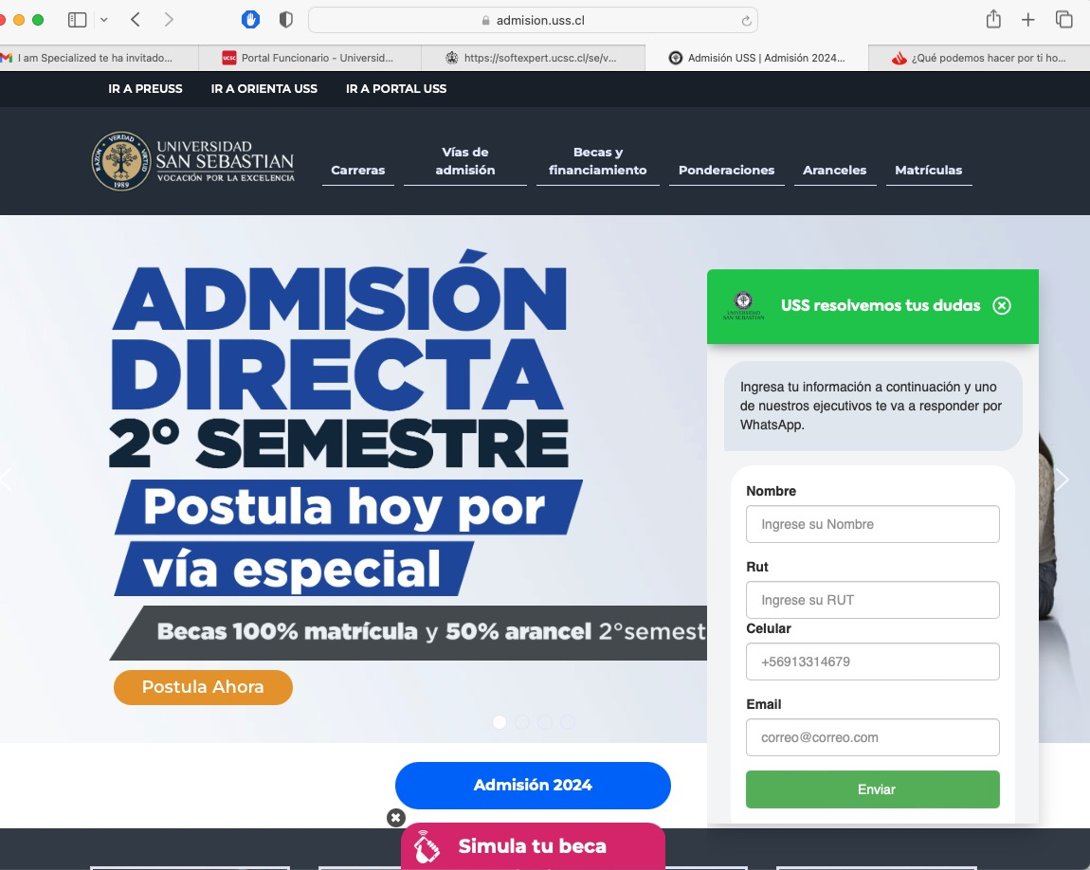

Slide 18
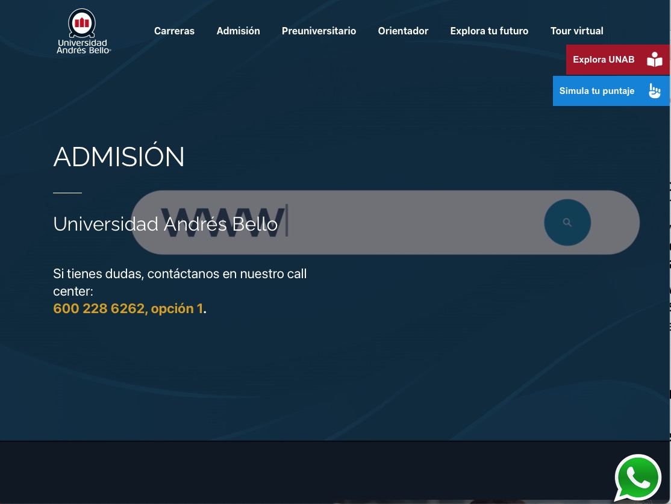

Slide 19
